Slide 1
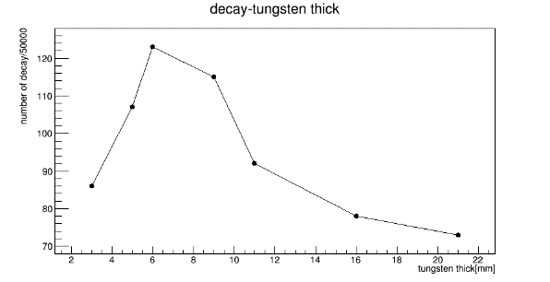
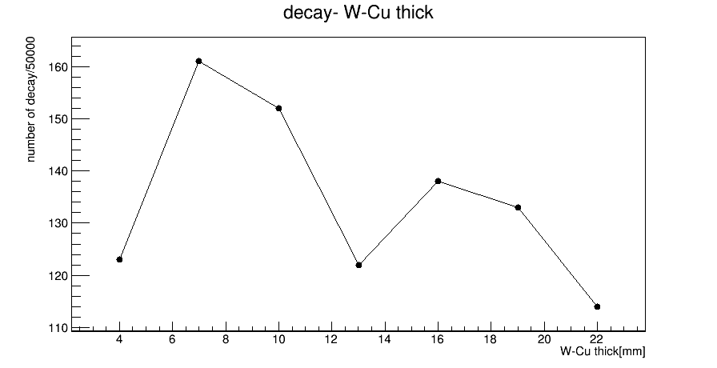
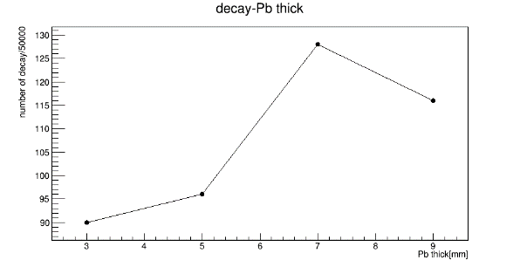
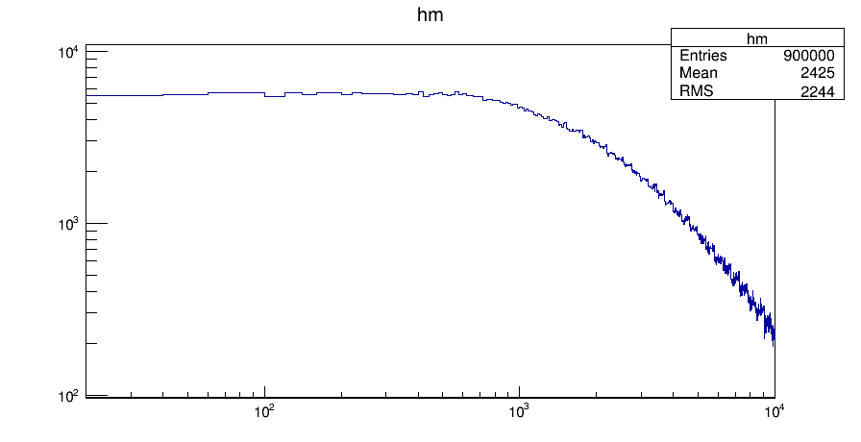
Thick Dependence
W or Pb
or W20%-Cu80%
muon
50000 event
electron
結論：W-Cu 6mmを採用
Cosmic muon momentum distribution
By Bess experiment
（p<1GeV/c：1GeV/cの分布を拡張した）

